Slide 1
アクセス修飾子過剰性の変遷に着目したJavaプログラム部品の分析
大阪大学大学院情報科学研究科
石居 達也，小堀 一雄，松下 誠，井上 克郎

Slide 2
背景：アクセス修飾子
アクセス修飾子
  フィールド/メソッドへのアクセスを制限する修飾子(※)
  public, protected, default(宣言なし),privateが存在
  過剰に設定すると不具合の原因となりうる
    過剰：アクセス可能な範囲 > 実際のアクセス範囲
アクセス修飾子 | アクセス可能な範囲
public | あらゆる部品
protected | 自身と同じパッケージに属する部品及び自身のサブクラス
default(宣言なし) | 自身と同じパッケージに所属する部品
private | 自身と同じクラス
※本研究ではクラスのアクセス
修飾子については考慮しない

Slide 3
過剰なアクセス修飾子の宣言による問題の例
文字列strの長さを取得したい
public class X {
private String str = null;
private void setString( ) { // ①
str = "hello";
}
public int getLength() { // ②
return str.length();
}
public int getCorrectLength() {
this.setString();
return this.getLength();
}
}
<開発者の想定する正しい手順>
① setString()を呼び，初期値がnullだった変数strにStringオブジェクトを代入
② getLength()を呼び，strの長さを取得
public
publicなメソッドgetCorrectLength()
getLength()のアクセス修飾子がprivateではなくpublic
外部から①を飛ばして②を直接実行可能
NullPointerExceptionの発生

Slide 4
本研究の概要
有るべき姿
  高品質なソフトウェアを作成するためには，
  アクセス修飾子を適切に設定することが望ましい
課題
  全フィールド/メソッドに対するアクセス範囲の把握は
  現在のソフトウェア開発の現場では困難
既存研究
  ソフトウェアのあるバージョンに存在する過剰なアクセス修飾子をもつフィールド/メソッドの分析を行った
    （例）Apache Antにも多くの過剰なアクセス修飾子を持つフィールド/メソッドが存在することを確認した
今回の研究アプローチ
  バージョン間における過剰なアクセス修飾子の発生・修正状況について、複数のJavaプロジェクトを対象に分析を行う

Slide 5
既存研究：AE(Accessibility Excessiveness)
フィールド/メソッドの状態はアクセス修飾子の種類別に以下の表のように分類される
AE(Accessibility Excessiveness)
  フィールド/メソッドに対して過剰なアクセス修飾子が
  宣言されている状態
  表の色付きセルが該当
実際のアクセス状況から判断した
適切なアクセス修飾子
 | Public | Protected | Default | Private | NoAccess
Public | pub-pub | pub-pro | pub-def | pub-pri | pub-na
Protected | x | pro-pro | pro-def | pro-pri | pro-na
Default | x | x | def-def | def-pri | def-na
Private | x | x | x | pri-pri | pri-na
現在宣言している
アクセス修飾子

Slide 6
バージョン毎のフィールド/メソッド分類
AE以外の状態を2つにグループ化し，
計3つの状態を定義
①AE
アクセス可能な範囲が
実際のアクセス範囲より広い
③NA
宣言されてはいるが
どこからもアクセスされていない
 | Public | Protected | Default | Private | NoAccess
Public | pub-pub | pub-pro | pub-def | pub-pri | pub-na
Protected | x | pro-pro | pro-def | pro-pri | pro-na
Default | x | x | def-def | def-pri | def-na
Private | x | x | x | pri-pri | pri-na
②適切
アクセス可能な範囲と
実際のアクセス範囲が一致
Notes:
AE以外の状態を2つにグループ化し，計3つの状態を定義

Slide 7
バージョン間での状態遷移の分類(1/2)
2つのバージョン間におけるフィールド/メソッドの状態遷移
扱う状態数は４
  適切、AE、NA、なし（フィールド/メソッドが削除される）
扱う状態遷移は6
  ：18種→6種に単純化する
a,p
j
適切
なし
g
m
k
d
b
n
l
o
c
AE
f
NA
e,q
i,r
h

Slide 8
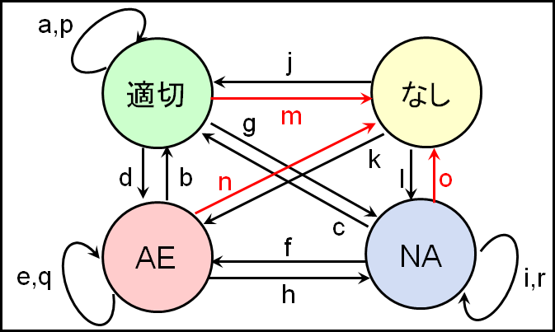
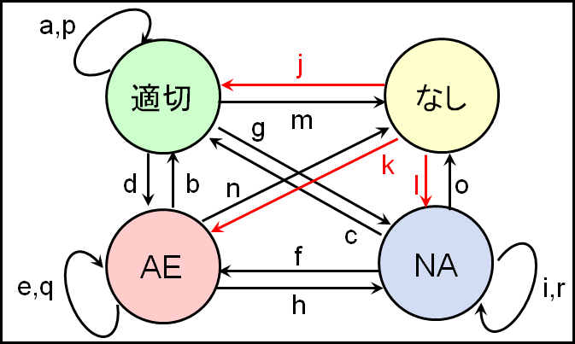
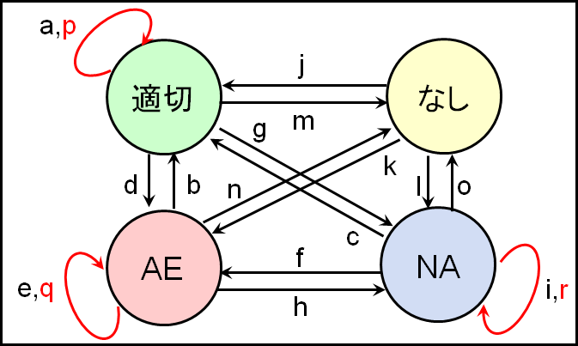
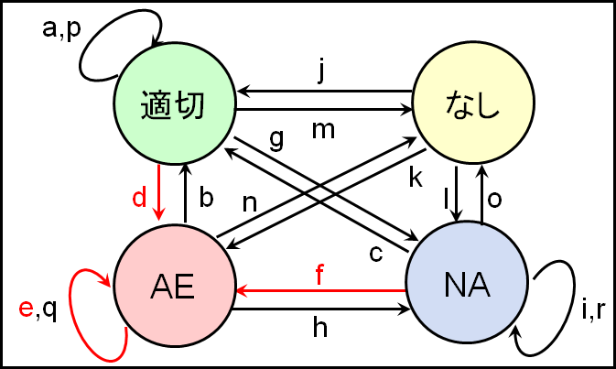
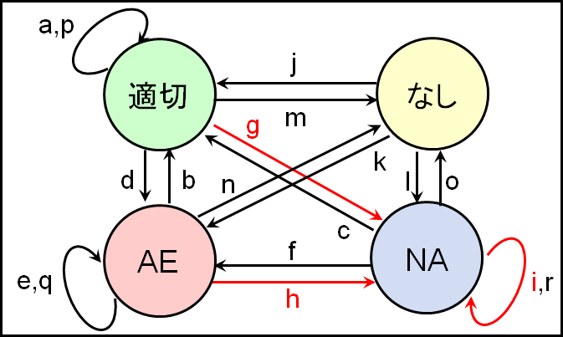
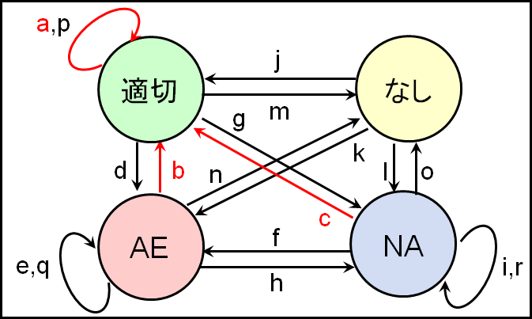
バージョン間での状態遷移の分類(2/2)
グループ | 対応する記号 | 性質
AE修正 | a,b,c | アクセス修飾子の変化によりAE修正 適切→適切はアクセス修飾子が変化したもののみ
AE発生 | d,e,f | アクセス修飾子の変化によりAE発生 AE→AEはアクセス修飾子が変化したもののみ
アクセス消失 | g,h,i | アクセス修飾子の変化によりアクセスが消失 NA→NAはアクセス修飾子が変化したもののみ
フィールド/メソッド作成 | j,k,l | バージョンアップにより新たに作成
フィールド/メソッド削除 | m,n,o | バージョンアップにより削除
変化なし | p,q,r | バージョンアップ前後で変化がない 適切，AE，NAそれぞれ1状態ずつ

Slide 9
分析概要 (1/2)
分析１：プロジェクト開発履歴における各状態遷移の出現頻度分析
目的：バージョンアップの際にAEであるアクセス修飾子の修正
がどれ程の頻度で行われているのかを明確にする
計測データ：全バージョン間での(各種状態遷移総数÷全状態遷移総数)
分析2：プロジェクト開発履歴における各AEの修正状況分析
目的：AEの種類ごとに，修正頻度に差異がみられるかどうかを
明確にする
計測データ： 修正されたAE数 ÷ 全バージョン内のAE総数
データの取得にはアクセス修飾子過剰性検出ツールModiCheckerを利用

Slide 10
分析概要 (2/2)
実験対象：7つのJavaプロジェクト（ある程度バージョン数があり有名なソフトウェア）
プロジェクト名 | バージョン番号 | バージョン数 | 開発期間(年)
Apache Ant | 1.1 ～ 1.8.4 | 23 | 2003～2012
Areca Backup | 5.0 ～ 7.2.17 | 66 | 2007～2012
ArgoUML | 0.10.1 ～ 0.34 | 19 | 2002～2011
FreeMind | 0.0.2 ～ 0.9.0 | 16 | 2000～2011
JDT_Core | 2.0.1 ～ 3.7 | 16 | 2002～2012
jEdit | 3.0 ～ 4.5.2 | 21 | 2000～2012
Apache Struts | 1.0.2 ～ 2.3.7 | 34 | 2002～2012

Slide 11
分析1結果-Antにおけるフィールド状態遷移
0.02,71.42
6.41
適切
なし
2.03
0.03
0.46
0.04
0.16
0.21
0.13
1.41
0.02
AE
0.00
NA
0.07,15.28
0.00,2.28
0.03

Slide 12
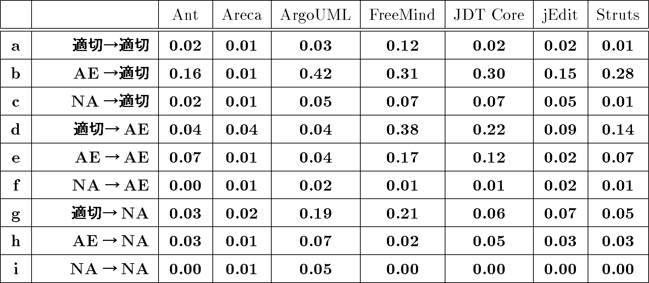
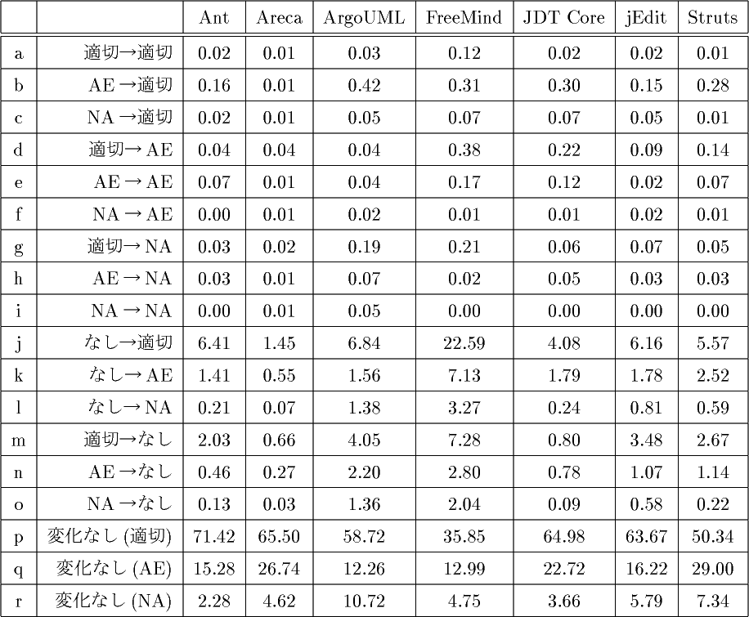
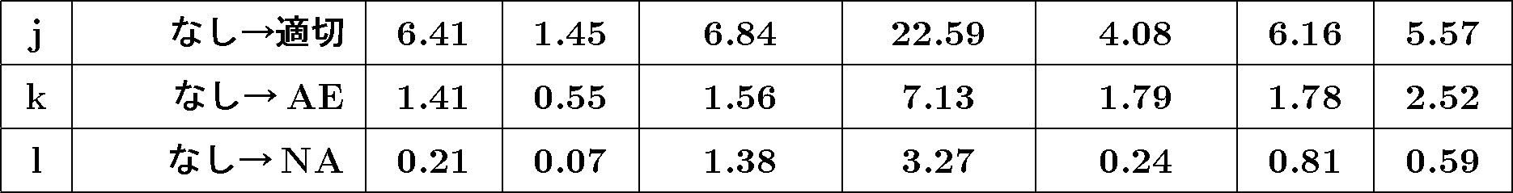
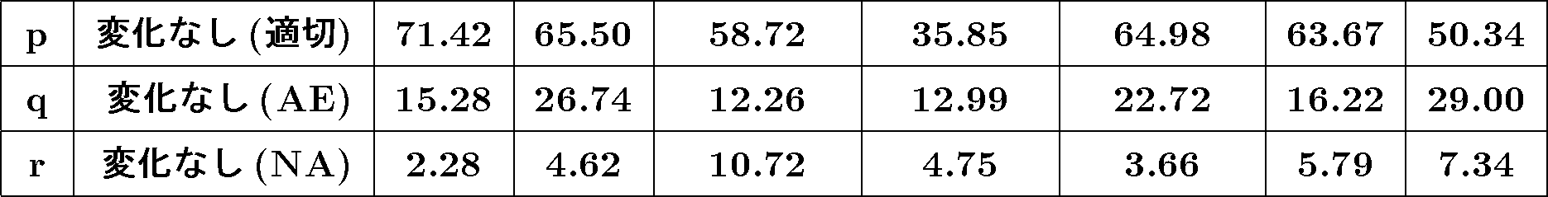
分析１結果-フィールド状態遷移(単位:%)
<フィールド作成>
「適切」で作成される場合が最も多い
変化なし(p,q,r)→全体の約53～97%
変化なし(適切)→全体の約36～71%
<AE修正，AE発生，アクセス消失>
アクセス修飾子の修正を伴う遷移は全体の1%に満たない

Slide 13
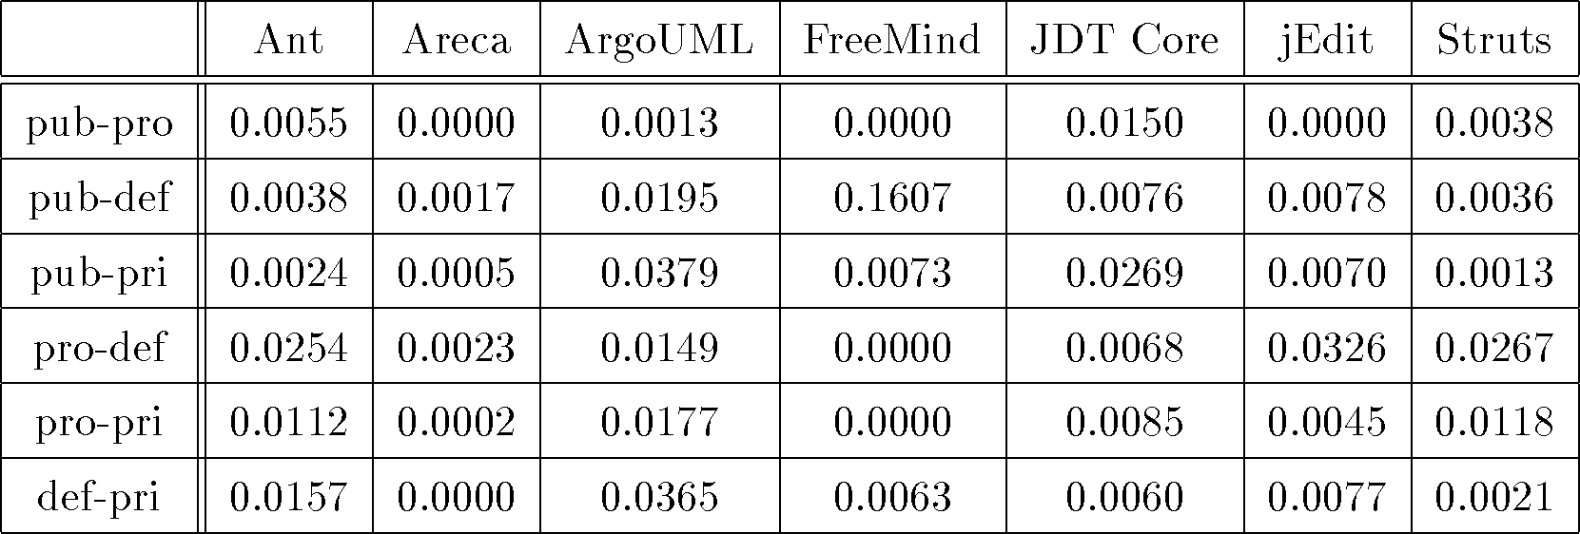
分析２結果-フィールドAE修正状況(単位:%)
AEが修正される割合はAEの種類に関わらず0.2%に満たない
pub-def,pub-pri → 全7プロジェクトにて修正作業が行われている
pro-def,pro-pri,def-pri → 6プロジェクトにて修正作業が行われている

Slide 14
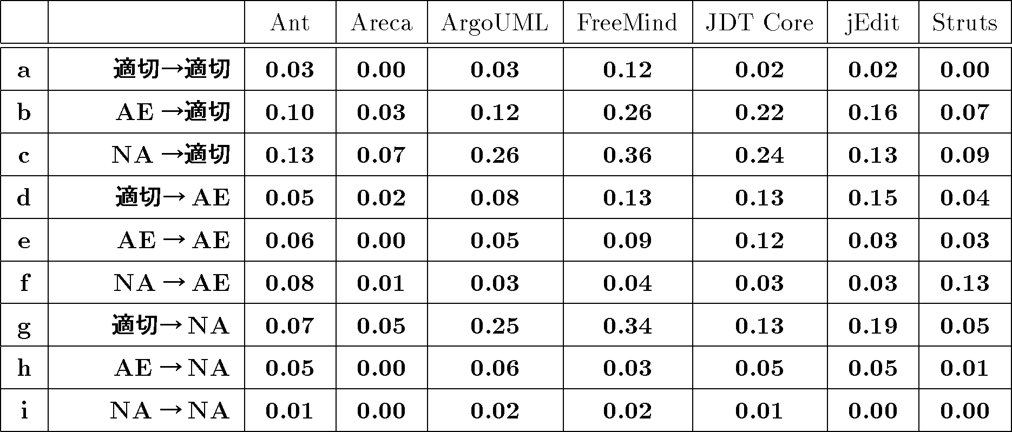
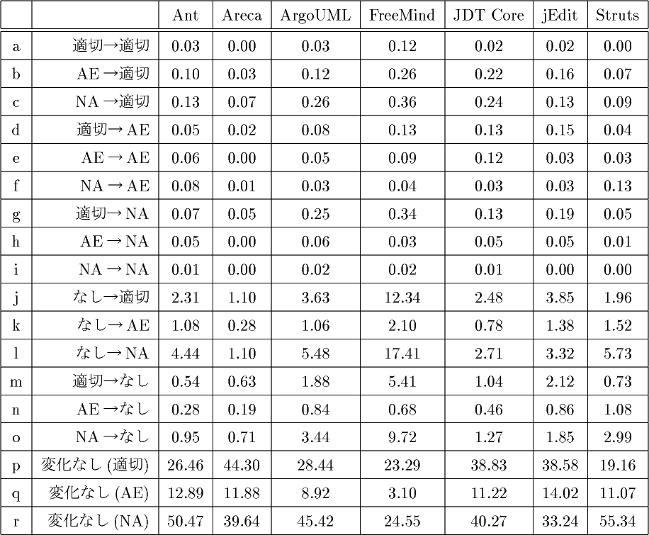
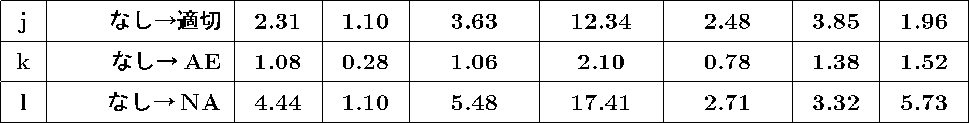
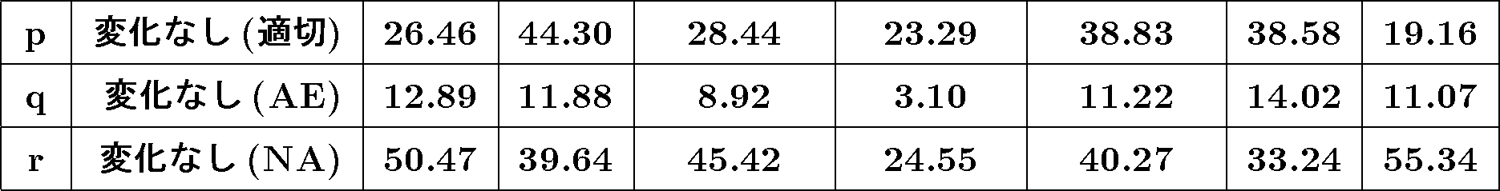
分析１結果-メソッド状態遷移(単位:%)
<メソッド作成>
比較的「NA」で作成される場合が多い
変化なし(p,q,r)→全体の約51～96%
変化なし(NA)→全体の約25～55%
<AE修正，AE発生，アクセス消失>
アクセス修飾子の修正を伴う遷移は全体の1%に満たない

Slide 15
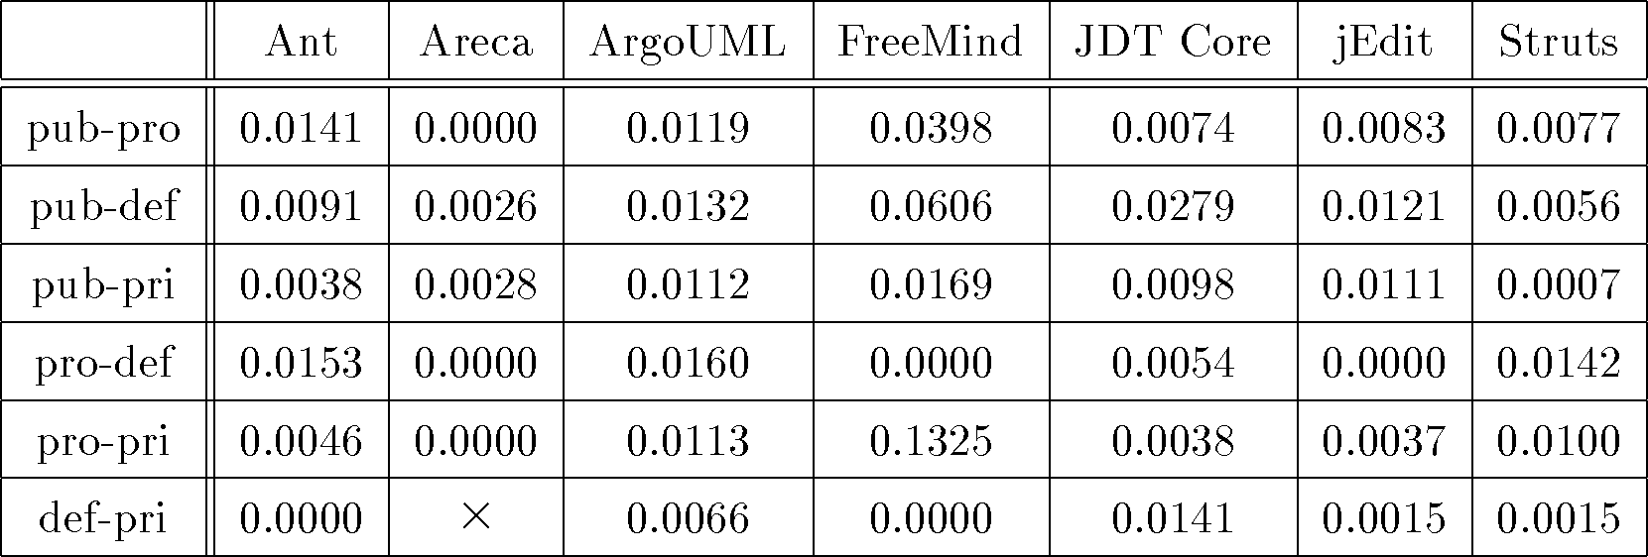
分析２結果-メソッドAE修正状況(単位:%)
注： × ・・・ 全バージョンにて一度も出現しなかったことを表す
AEが修正される割合はAEに関わらず高々0.2%に満たない
pub-def,pub-pri → 全7プロジェクトにて修正作業が行われている
pub-pro,pro-pri → 6プロジェクトにて修正作業が行われている

Slide 16
考察
フィールド/メソッドに共通して得られた知見
  一度作成されると、その後アクセス修飾子が変更される
  ケースは少ない
  用途が変わる場合は、フィールド/メソッド自体を変更する傾向にある
  多くのソフトウェアで修正されたAE種別が存在する
フィールドについて得られた知見
  アクセス範囲を明確にして作成されるものが大半
メソッドについて得られた知見
  作成時点ではアクセス範囲が定まっていないものが多い

Slide 17
まとめ
過剰なアクセス修飾子の修正状況について，
複数のJavaプロジェクトを対象に分析を行った
分析の結果，以下のことが分かった
  AEであるフィールド/メソッドのアクセス修飾子に対する
  修正作業はほとんど行われない
  一部のAEは多くのプロジェクトにおいて修正されている
今後の課題
  品質（バグ）とAEの関連性を分析する

Slide 19
既存研究：ModiChecker_{[1]}
AEであるフィールド/メソッドの修正支援ツール
主に以下の機能を持つ
  AEであるフィールド/メソッド一覧をツール上に表示
  任意でアクセス修飾子を適切なものへと修正
  AEであるフィールド/メソッド情報をCSV形式で出力
    本研究ではこの情報を分析に利用
本研究では機能を拡張して利用
  AEではないフィールド/メソッド情報も出力
    pub-pub,pro-pro,def-def,pri-pri

Slide 20
発表の流れ
用語の説明
  ModiChecker
  AEメトリクス
これまで行った実験に関する説明

Slide 21
全メトリクス(フィールド)
 | ant | jedit | struts | jdt_core | areca | freemind
開発期間 | 2003～2012 | 2000～2012 | 2002～2012 | 2002～2012 | 2007～2012 | 2000～2011
バージョン数 | 23 | 21 | 34 | 16 | 59 | 16
総フィールド数 | 6502 | 4429 | 9044 | 8209 | 2707 | 2863
b:適切→AEとなる変更 | 29 | 44 | 148 | 299 | 50 | 33
c:AEorNoAccess→適切となる変更 | 165 | 106 | 313 | 526 | 33 | 43
d:適切orAE→NoAccessとなる変更 | 45 | 46 | 80 | 142 | 29 | 20
e:NoAccess→NoAccessとなる変更 | 2 | 0 | 4 | 3 | 7 | 0
f:AE→AEとなる変更 | 56 | 12 | 70 | 160 | 8 | 15
g:NoAccess→AEとなる変更 | 1 | 11 | 7 | 20 | 9 | 1
h:適切な修飾子で作成 | 5190 | 3117 | 5806 | 5480 | 1905 | 1960
i:AEな修飾子で作成 | 1144 | 901 | 2627 | 2401 | 718 | 619
j:NoAccessな修飾子で作成 | 168 | 411 | 611 | 328 | 84 | 284
k:削除 | 2121 | 2600 | 4210 | 2245 | 1254 | 1052
AE or NoAccessが解消された割合(%) | 12.57622 | 8.07926829 | 9.66646078 | 19.27445951 | 4.11471322 | 4.76190476

Slide 22
全メトリクス(メソッド)
 | ant | jedit | struts | jdt_core | areca | freemind
開発期間 | 2003～2012 | 2000～2012 | 2002～2012 | 2002～2012 | 2007～2012 | 2000～2011
バージョン数 | 23 | 21 | 34 | 16 | 59 | 16
総フィールド数 | 14503 | 8464 | 25248 | 14375 | 6381 | 9573
b:適切→AEとなる変更 | 85 | 152 | 107 | 303 | 39 | 38
c:AEorNoAccess→適切となる変更 | 494 | 301 | 426 | 1160 | 237 | 223
d:適切orAE→NoAccessとなる変更 | 227 | 245 | 158 | 420 | 147 | 110
e:NoAccess→NoAccessとなる変更 | 12 | 1 | 4 | 24 | 3 | 6
f:AE→AEとなる変更 | 110 | 34 | 92 | 278 | 11 | 27
g:NoAccess→AEとなる変更 | 140 | 34 | 356 | 77 | 14 | 13
h:適切な修飾子で作成 | 4281 | 3810 | 5362 | 5966 | 2847 | 3709
i:AEな修飾子で作成 | 1992 | 1367 | 4158 | 1875 | 721 | 632
j:NoAccessな修飾子で作成 | 8230 | 3287 | 15728 | 6534 | 2813 | 5232
k:削除 | 3280 | 4788 | 13160 | 6662 | 3943 | 4752
AE or NoAccessが解消された割合(%) | 4.8327138 | 6.46755479 | 2.1422106 | 13.79474373 | 6.70628183 | 3.80286494

Slide 23
実験１結果：フィールド
 | Ant | Areca | Argo UML | Free Mind | JDT_ Core | jEdit | Struts
AE修正 | 0.20 | 0.03 | 0.50 | 0.50 | 0.39 | 0.22 | 0.30
AE発生 | 0.11 | 0.06 | 0.10 | 0.56 | 0.35 | 0.13 | 0.22
アクセス消失 | 0.06 | 0.04 | 0.31 | 0.23 | 0.11 | 0.10 | 0.08
F/M作成 | 8.03 | 2.07 | 9.78 | 32.99 | 6.11 | 8.75 | 8.68
F/M削除 | 2.62 | 0.96 | 7.61 | 12.12 | 1.67 | 5.13 | 4.03
変化なし | 88.98 | 96.86 | 81.7 | 53.59 | 91.36 | 85.68 | 86.68

Slide 24
実験１：メソッド
 | Ant | Areca | Argo UML | Free Mind | JDT_ Core | jEdit | Struts
AE修正 | 0.26 | 0.10 | 0.41 | 0.74 | 0.48 | 0.31 | 0.16
AE発生 | 0.19 | 0.03 | 0.16 | 0.26 | 0.28 | 0.21 | 0.20
アクセス消失 | 0.13 | 0.05 | 0.33 | 0.39 | 0.19 | 0.24 | 0.06
F/M作成 | 7.83 | 2.48 | 10.17 | 31.85 | 5.97 | 8.55 | 9.21
F/M削除 | 1.77 | 1.53 | 6.16 | 15.81 | 2.77 | 4.83 | 4.8
変化なし | 89.82 | 95.82 | 82.78 | 50.94 | 90.32 | 85.84 | 85.57

Slide 25
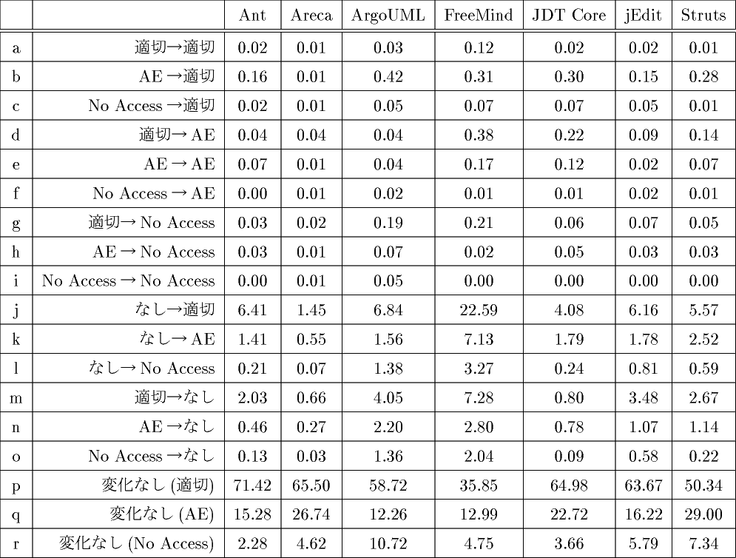
分析１結果-フィールド状態遷移(単位:%)
「適切」で作成される場合が多い
アクセス修飾子の修正頻度は1%に満たない
変化なし(p,q,r)→全体の約53～97%
変化なし(適切)→全体の約36～71%

Slide 26
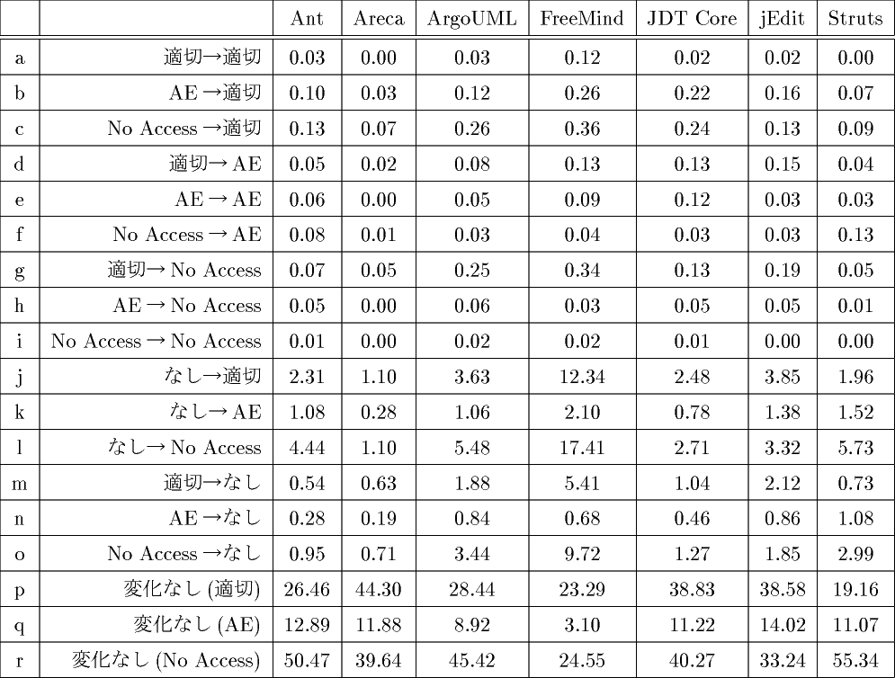
分析１結果-メソッド状態遷移(単位:%)
比較的「NA」で作成される場合が多い
アクセス修飾子の修正頻度は1%に満たない
変化なし(p,q,r)→全体の約51～96%
変化なし(NA)→全体の約25～55%

